Slide 1
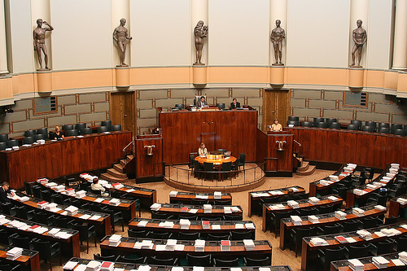
EDUSKUNTA ©Toni Uusimäki 2017
Kuva: Tuija Aalto

Slide 2

EDUSKUNNAN TEHTÄVÄT 1/5
Lakien säätäminen
Valtion vuosittaisen tulo- ja menoarvion eli budjetin hyväksyminen

Slide 3
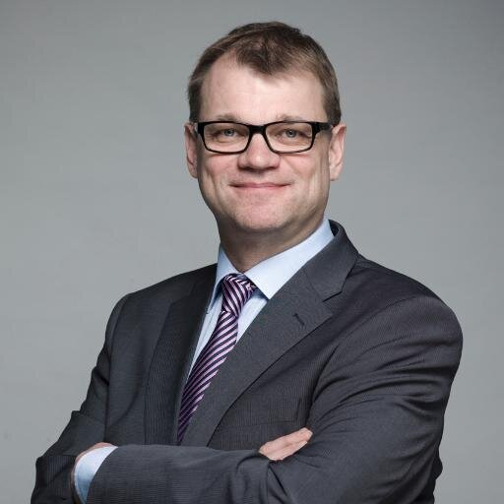
EDUSKUNNAN TEHTÄVÄT 2/5
Pääministerin valinta
Juha Sipilä (kesk)
Pääministeri 29.5.2015-
Puolueen puheenjohtaja, dipl.ins.
Kansanedustaja 2011-, Kempeleen kunnanvaltuusto 2013-
Suomen Keskusta
Syntymäaika ja –paikka: 25.4.1961 Veteli
Puoliso Minna-Maaria Sipilä , 5 lasta, joista nuorin menehtynyt
Fortel Invest Oy, toimitusjohtaja 1998–2002, 2005–2011. Elektrobit Oyj, toimitusjohtaja 2002–2005. Solitra Oy, tuotantopäällikkö ja toimitusjohtaja 1988–1998
Kielitaito: englanti

Slide 4

EDUSKUNNAN TEHTÄVÄT 3/5
Hallituksen toiminnan poliittinen valvonta (parlamentarismi!)
Osallistuminen Euroopan Unionin asioiden valmisteluun
Suomen solmimien kv. sopimusten lopullinen vahvistaminen eli ratifioiminen

Slide 5
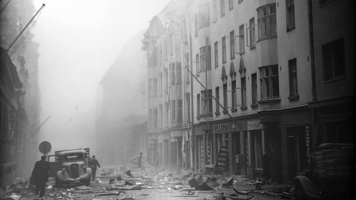
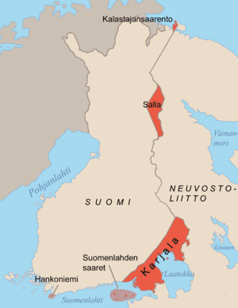
EDUSKUNNAN TEHTÄVÄT 4/5
Sodasta ja rauhasta sekä valtakunnan
rajoista päättäminen yhdessä
tasavallan presidentin kanssa
Helsingin pommitukset talvisodan alussa. Lähde: Uusi Suomi 30.11.2007

Slide 6
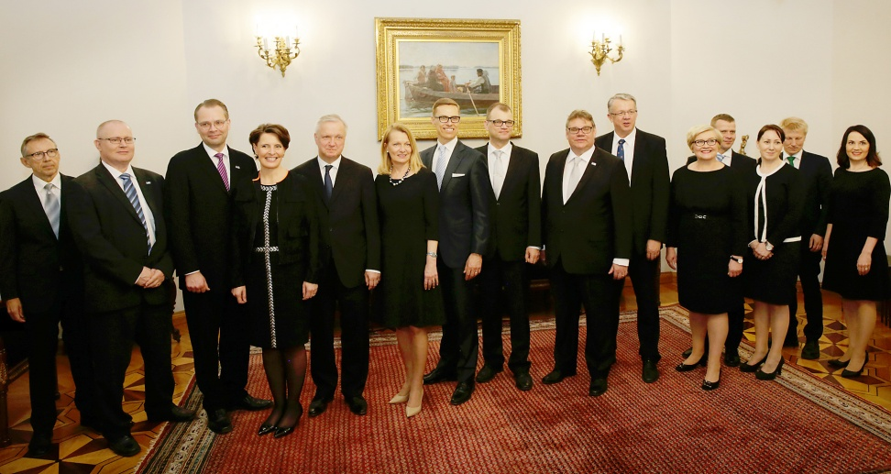
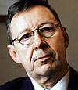
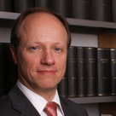
EDUSKUNNAN TEHTÄVÄT 5/5
Valtioneuvoston ja oikeuskanslerin virkatointen laillisuuden valvonta
Eduskunnan oikeusasia-mies valvoo virkamiesten ja tuomio-istuinten päätösten lainmukaisuutta ja käsittelee kansalaisten tekemiä valituksia
Oikeuskansleri
Jaakko Jonkka
Éduskunnan
oikeusasiamies
Petri Jääskeläinen

